Slide 1

EDA PROJET
전쟁은 어떻게 돈벌이가 되고 누가 돈버는가
MAR. 2021

Slide 2
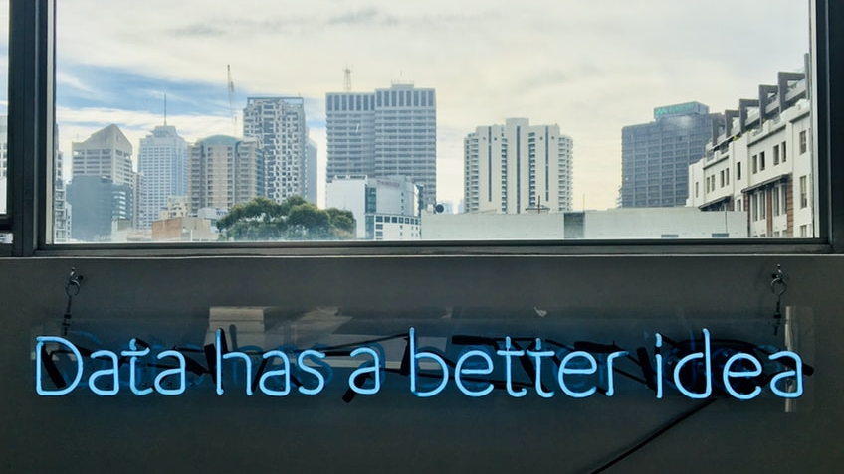



버버리, 벤츠G바겐, 험머 등
많은 브랜드들의 공통점은 군용에서 유래되었다는 것
{ }

Slide 3
전쟁이 어떤 기업들에게 기회가 된다는 당연한 사실이
새삼스럽게 궁금해졌다

Slide 4
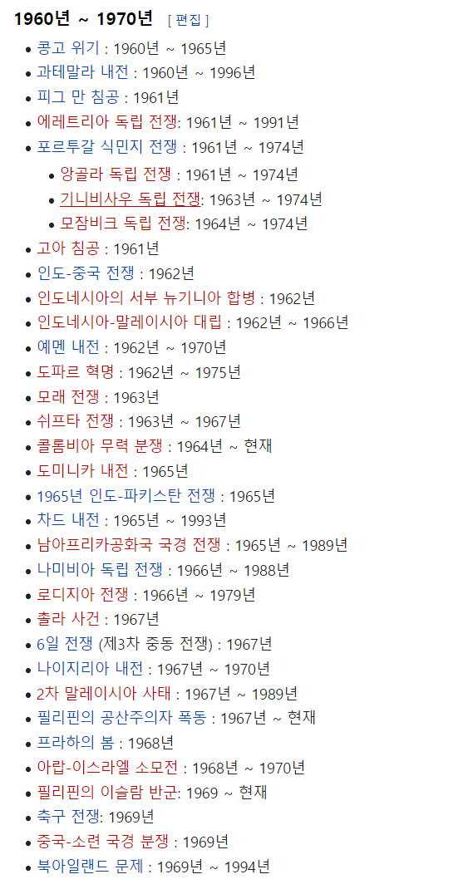
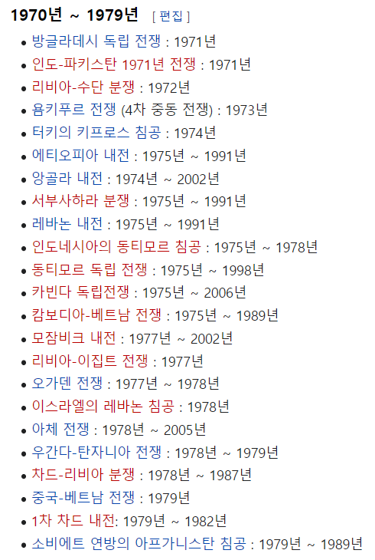
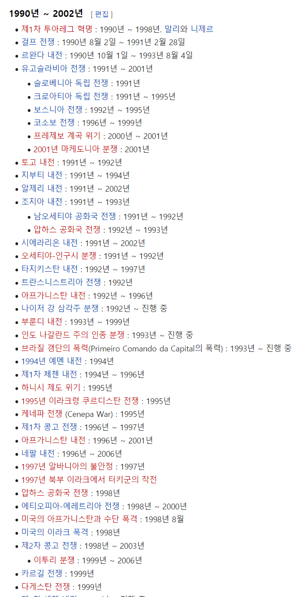
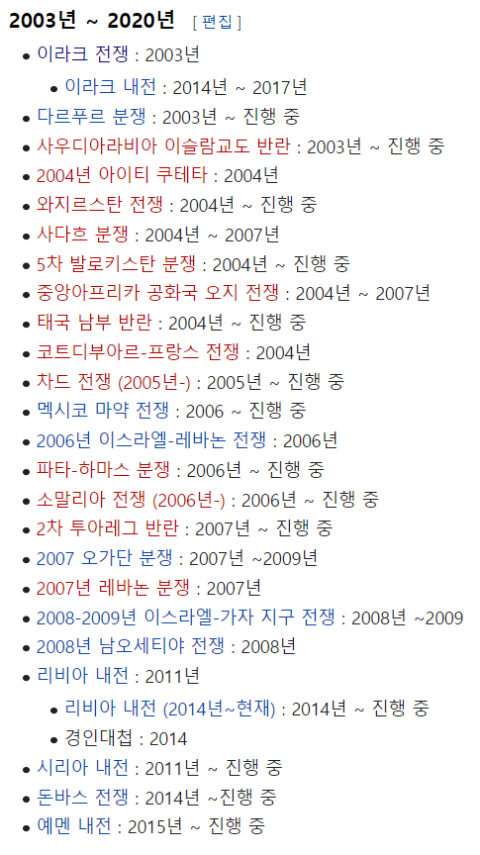
유사이래까지 갈것도 없이
현대에도 이렇게나 많은 전쟁들이 끊임없이 발발하고 있는데,

Slide 5
전쟁에 직접 개입된 기업은 두말할 것 없으니,
전쟁에 개입되지 않았지만 전쟁으로는 돈버는 기업들은 어디일까?

Slide 6
첫번째 EDA PROJECT 주제
}
DATA 1
DATA 2
90년 이후 전쟁목록
(발발시점,참전국,피해,전쟁원인,승전,패전 등)
미국 증시 상장기업 주가
(기업별 카테고리, 전쟁관여여부 등)
전쟁의 양상에 따라 어떤 카테고리의 기업들의 가치가 올라가는가

Slide 7
EDA프로젝트 스케쥴
EDA프로젝트 1
3.26(금)
EDA프로젝트2
3.31(수)
EDA프로젝트3
4.7(수)
EDA프로젝트4
4.14(수)
EDA프로젝트5
4.21(수)
EDA프로젝트
주제 및 방향성 발표
수집한 데이터에
대한 Feature/Label 컬럼
제출
1차 EDA분석
데이터 발표
2차 EDA분석
가설에 대한 인사이트도출
시각화된 리포트
최종 발표
주제선성 및
발표자료 만들기
DATA 1, 2에 대한
DataFrame 만들기
1차 데이터 분석 자료
추가적인 가설만들기
추가가설 검증위한
추가분석
인사이트에 대한
시각화 리포트만들기
발표용 PPT만들기

Slide 8
EDA프로젝트 2
DATA 1
DATA 2
자료출처 : ko.vvikipeda.com/wiki/List_of_wars:_2000-2003
자료수집방법 : 수기
컬럼명
발발시점
종료시점
갈등이름
위치
전쟁규모 | 총참여병력
참전국수 | 총 참전국수
전쟁수
자료출처 : investing.com 주식 종목검색기
자료수집방법 : 시가총액 100대 기업 csv 다운로드
컬럼명
종목
기호
종가
변동%
시가총액
거래량
종목카테고리
자료출처 : financeDataframe
자료수집방법 : Historical Price 다운로드
컬럼명
DATE
OPEN(*price)
CLOSE(*price)
DAILY HIGH(*price)
DAILY LOW(*price)
VOLUME
PERIODS | 전쟁기간 겹치는 기간

Slide 9

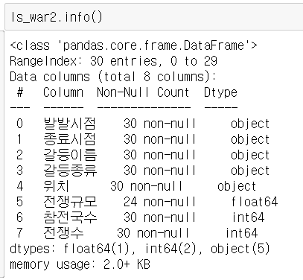
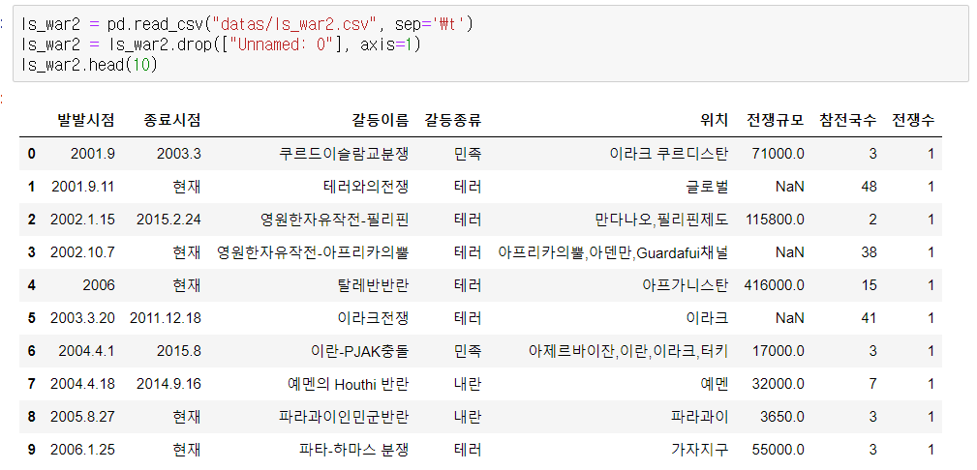
EDA프로젝트 2
위키피디아 전쟁목록데이터 아래 컬럼으로 전처리 작업 완료

Slide 10
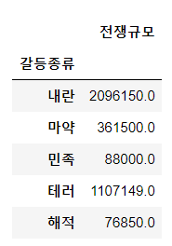
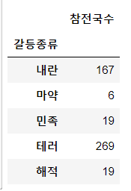
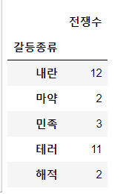
EDA프로젝트 2
간단한 요약

Slide 11

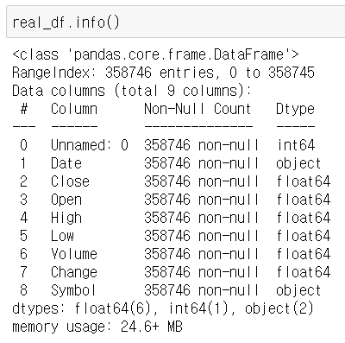
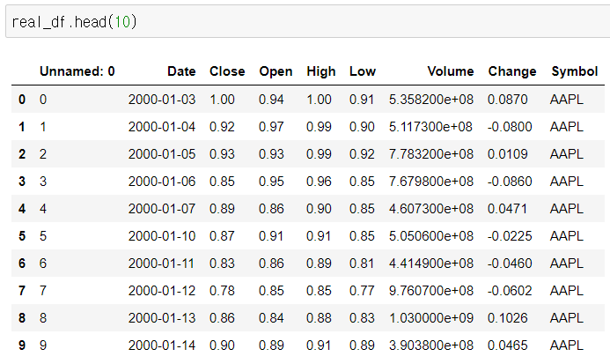
EDA프로젝트 2
FinanceDataReader를 통해 시가총액 100대 기업 일자별 Historical Data 수집

Slide 12
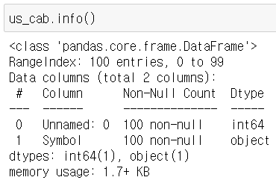
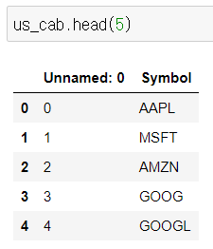
EDA프로젝트 2
FinanceDataReader에서 100대기업 탐색하기 위한 기업 심볼 정보

Slide 13
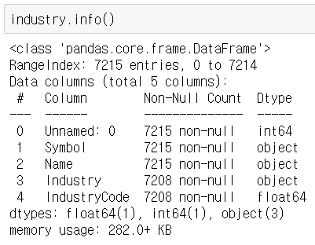
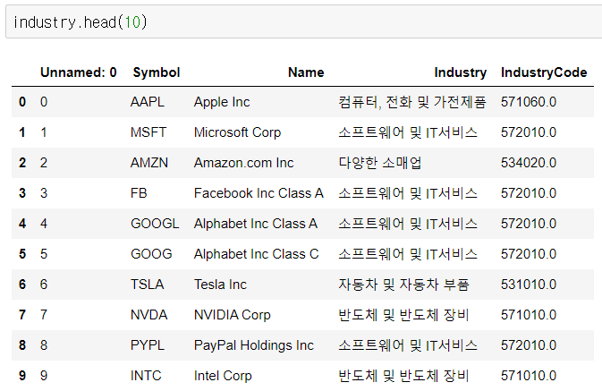
EDA프로젝트 2
기업별 카테고리 정리

